Slide 1
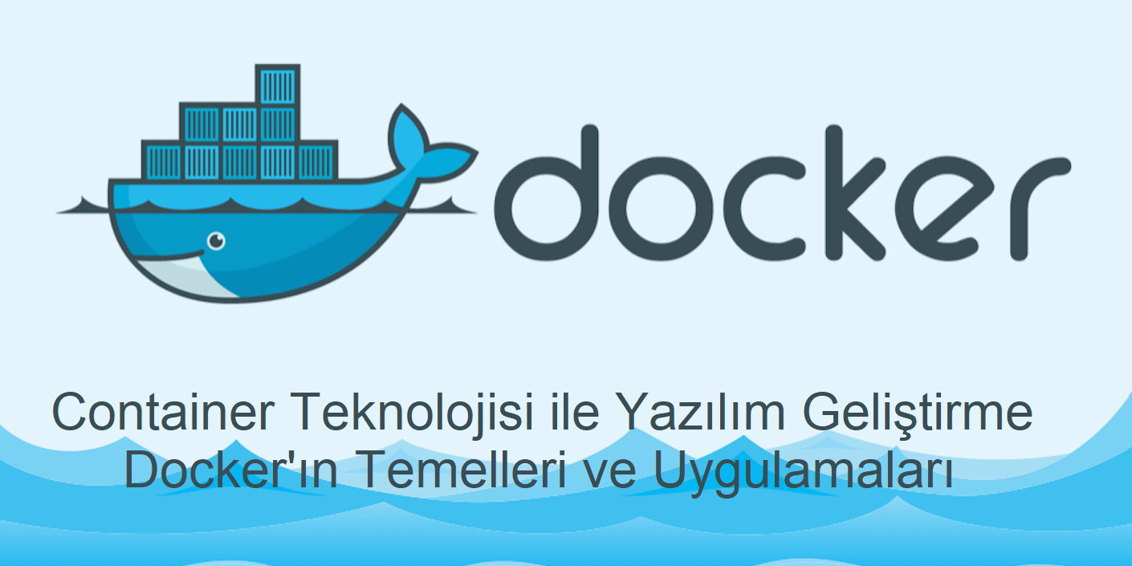

Slide 2


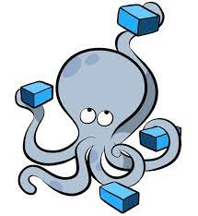
Oturum Planı
Oturum | Zaman
1-Container Mimarisi ve Docker | 9:30-10:45
2-Docker Kurulumu ve Docker Komutları | 11:00-12:00
3-Docker Compose Kullanımı | 14:00-15:00

Slide 3

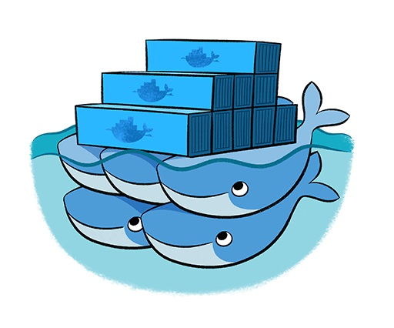
Container Mimarisi ve
Docker
Sedat Durmuş

Slide 4

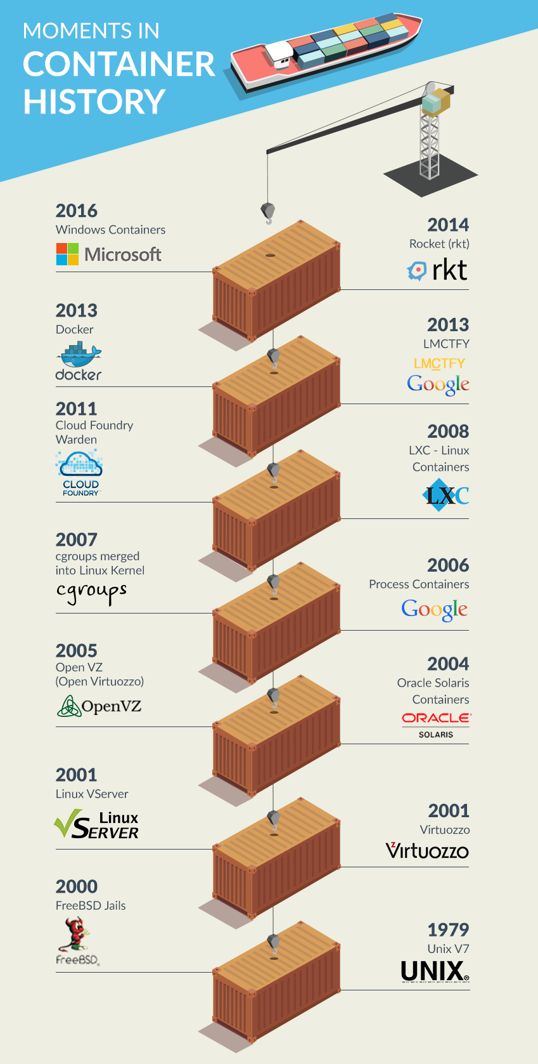
Container Teknolojisinin Evrimi
Geleneksel Sanallaştırma İlk olarak, fiziksel sunucuların sanallaştırılması ile başlayan süreç.
Hafif Sanallaştırma Geleneksel sanallaştırmaya göre daha hafif ve hızlı olan container teknolojilerinin ortaya çıkması.
Linux Container’ları Linux çekirdeği özellikleri üzerine odaklanarak, container kapsamı teknolojilerin geliştirilmesi.

Slide 5
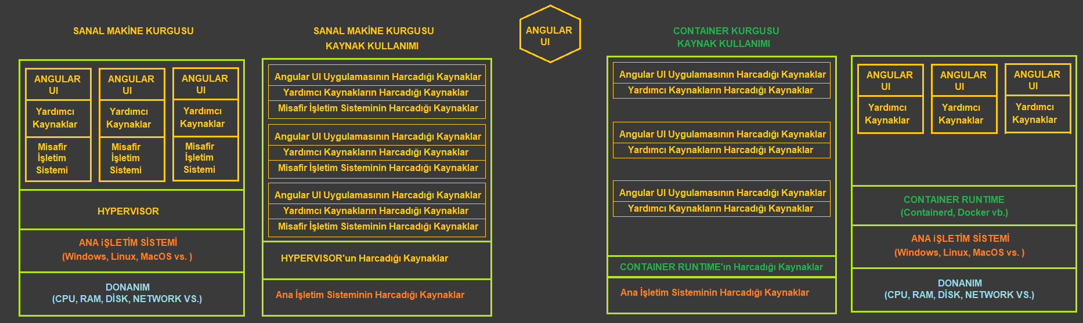
Sanal Makine Kurgusu
VS
Container Kurgusu

Slide 6
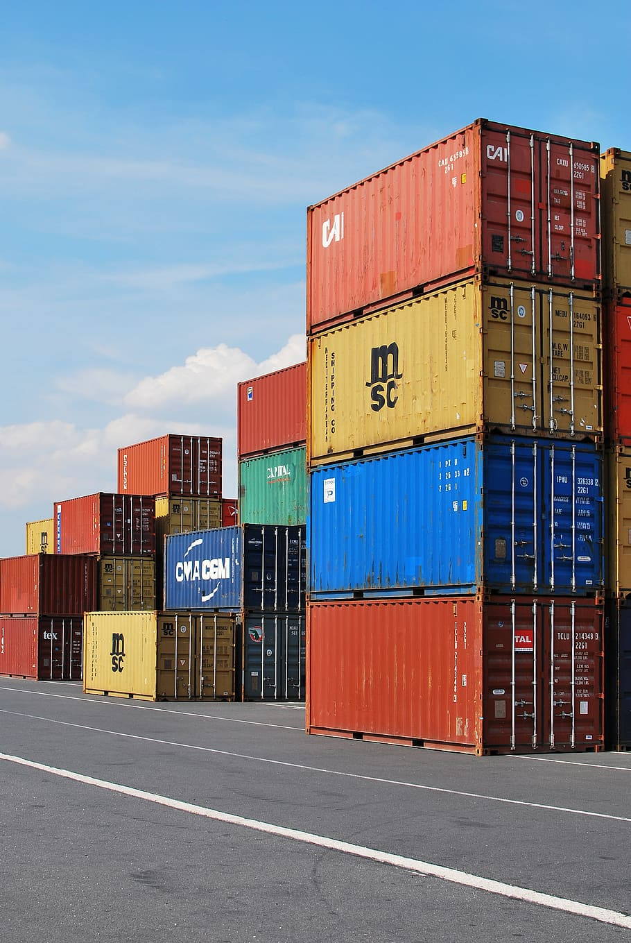


Linux Containerlar Nasıl Çalışır?
Aslında Container diye bir şey yoktur.
Linux’un kaynak koduna baktığımızda böyle bir şeyin olmadığı görülür.
https://livegrep.com/search/linux adresi üzerinden linux’un kaynak kodu üzerinde arama yapıyoruz.
Container diye aradığımızda çıkan şeyler aslında aynı isme sahip Container teknolojisiyle alakası olmayan şeylerdir.
Container teknolojisinin konseptine linux kernel’de bulamıyoruz.
O zaman containerlar nasıl çalışıyor?

Slide 7
Kernel’deki Container Özellikleri
Sanallaştırma teknolojilerinin temel amacı yapılan işlemleri birbirlerinden soyutlamaktır. Birbirlerini görmemesini sağlamaktır.
Container mimarisinde donanım katmanı düzeyinde soyutlama olmadığından işletim sistemi özelliklerini soyutlamak gerekmektedir.
Bunun için zaman içinde teknolojiler geliştirilmiştir.
namespacing Teknolojileri (Amacı: Container’ın gördüğü şeyleri kısıtlamak)
chroot
unshare
resource controls Teknolojileri (Amacı: Container’ın kullandığı kaynakları kısıtlamak)
cgroups

Slide 8

Zaman Çizelgesi
2020
Kubernetes, Docker’ı alt yapısal kullanımdan çıkardı.
Kubernetes, altyapısına doğrudan containerd’yi aldı.
2015
Container Runtime, containerd ismi olarak Docker alt yapısından ayrıldı.
2014
Kubernetes sunuldu.
Kubernetes’in gelişi ile container’ların yönetimsel devrimi hızlandı.
2013
Docker sunuldu.
2006
cgroups, Linux kernel’ine eklendi.
2002
namespaces, Linux Kernel’ine eklendi.
1978
chroot, Linux Kernel’ine eklendi.

Slide 9
namespacing Teknolojileri
Container’ın gördüğü şeyleri kısıtlayan teknolojilerdir. Container etrafına baktığında neleri görüp, neleri göremeyeceğini yöneten yapıları barındırırlar.
Örneğin;
Bir container içinden ana işletim sistemi dosyalarını göremezsiniz veya başka container’ın dosyalarını da göremezsiniz.
Container’ın içinde çalışan process’lerin id’lerini sorguladığınızda sadece o container’ın içindekileri görünür. Diğer containerlar veya işletim sistemindekiler görülmez.
Diğer containerların ve işletim sisteminin kullandığı portlarda görülmez.
Sanallaştırma olmadan bu soyutlamayı mümkün kılan kernel içindeki namespacing teknolojileridir.

Slide 10
chroot
Dizinlerin soyutlanma kurallarını ayarlamak için kullanılan kernel komutudur.
chroot, bir process’in root dizini ayarlıyor. Böylece belirtilen dizinden daha üst düğümdeki dizinlere erişim engellenmiş oluyor.
Örneğin;
chroot /foo/bar yaptıktan sonra
mkdir /abc.txt(open(/abc.txt)) komutunu çalıştırdığımızda
aslında /foo/bar/abc.txt’i açıyor.
Fakat process bunu bilmiyor.
namespacing Teknolojileri

Slide 11
unshare
Bir process’in etrafındaki oluşumları görmesini ve kullanılmasını kısıtlayan/engelleyen teknolojidir.
Bir process normal şartlarda diğer process’leri görebiliyor.
Örneğin;
“processid” namespace’ini unshare ettiğimizde ilgili process diğerlerini görmüyor.
Aynı şekilde “network” namespace’ini unshare ettiğimizde ilgili process diğer processlerin network kullanımına ilişkin erişim sağlanamıyor.
Unshare’in kullanım kılavuzuna bakmak için linux terminal ekranında “man unshare” yazılabilir. Kullanım kılavuzunda hangi namespace’ler olduğu görülebilir.
namespacing Teknolojileri

Slide 12
Kaynak Kontrol Teknolojileri
Normal durumda bir process çalıştırdığımızda onun ne kadar kaynak kullanacağına karar veremiyoruz. Bu noktada cgroups komutu devreye giriyor.
cgroups
Process’in ne kadar kaynak kullandığını kısıtlamaya yarayan komuttur.
Disk, Ram, CPU vb. kullanımları kısıtlanabilir.
cgroups’ kullanım kılavuzuna bakmak için linux terminal ekranında “man unshare” yazılabilir. Kullanım kılavuzunda hangi kaynakların kısıtlanabileceği görülebilir.

Slide 13
Container Runtime Kernelde bulunan container özelliğini sağlayan özellikleri/teknolojileri kullanarak bir container ortamı kurmak karmaşık olabiliyor. Çünkü herşey kernel sistem çağrıları ile yapılıyor.
Bu noktada Container Runtime teknolojileri bu sistem çağrılarını kendileri düzenleyerek bize daha anlaşılabilir bir yapı sunuyor.
Docker bu noktada ortaya çıkarak bu özellikleri birleştiren ilk yapıdır. Ondan dolayı Docker, container ismiyle genelde beraber anılıyor. Ancak Docker, bir container yapısı değildir. Docker, container yapıları oluşturmaya ve yönetmeye yarayan bir komut aracıdır.
Geliştirici
Container Runtime
Linux Kernel
Geliştirici daha basit bir yönetimsel arayüz ile kurguladığı container(lar)’ı oluşturmak, ayaklandırmak ister.
Containerd, Docker vb. yapılar istekleri uygun sistem çağrılarına dönüştürür.
Sistem çağrılarına göre ayarlamaları yapar.
Syscall

Slide 14

Docker nedir?
Docker, container teknolojisini kullanarak yazılım uygulamalarını paketleme, dağıtma ve çalıştırma süreçlerini kolaylaştıran bir platformdur.
Docker, yazılım uygulamalarını izole edilmiş ortamlara, yani container’lara yerleştirerek, bu uygulamaların bir bilgisayardan diğerine hızlı ve güvenli bir şekilde taşınmasını sağlar.
Her bir Docker container’ı, uygulamanın gereksinim duyduğu tüm bağımlılıkları içerir ve bu sayede uygulamanın çevresel farklılıklardan etkilenmeden çalışmasını sağlar.
Docker, yazılım geliştirme, test, dağıtım ve çalıştırma süreçlerini optimize ederek, yazılım geliştiricilere ve sistem yöneticilerine büyük ölçüde kolaylık sağlar.

Slide 15

Docker’ın Avantajları
Hızlı Dağıtım:
Docker, uygulamaları hızla paketleyip dağıtabilme imkanı sunar.
Konteynerlerin hızlıca başlatılabilir ve durdurulabilir olması, yazılım geliştirme ve dağıtım süreçlerinde önemli bir zaman tasarrufu sağlar.
Hafiflik ve Performans:
Docker konteynerleri, geleneksel sanallaştırma teknolojilerine göre daha hafif ve verimli çalışır.
Konteynerler, host işletim sistemi kaynaklarını daha etkin kullanır ve daha iyi performans sunar.
Çeviklik ve Esneklik:
Docker konteynerleri, uygulamaların hızlı bir şekilde ölçeklenmesini ve dağıtılmasını sağlar.
Aynı konteynerin farklı platformlarda (lokal, bulut) aynı şekilde çalışabilmesi, geliştirme süreçlerinde ve üretim ortamlarında esneklik ve tutarlılık sağlar.

Slide 16
Kullanım Alanları ve Senaryoları
Yazılım Geliştirme ve Dağıtımı:
Docker, yazılım geliştirme süreçlerini hızlandırır ve yazılım dağıtımını kolaylaştırır.
Geliştirme ortamının hızlıca oluşturulması, test edilmesi ve paylaşılması için Docker container’ları sıkça kullanılır.
Mikroservis Mimarileri:
Docker, mikroservis mimarileri ile uyumlu olarak kullanılabilir. Her bir servisi izole edilmiş bir konteynerde çalıştırarak, sistemlerin daha modüler ve ölçeklenebilir olmasını sağlar.
DevOps Süreçleri:
Docker, DevOps süreçlerinin otomasyonu ve sürekli entegrasyon/sürekli dağıtım (CI/CD) uygulamalarında yaygın olarak kullanılır. Yazılımın geliştirme aşamalarından üretim ortamına kadar olan süreçler Docker container’ları yönetilebilir.
Test Ortamları ve CI/CD Entegrasyonu:
Docker, test ortamlarının hızlıca oluşturulması ve dağıtılması için ideal bir çözümdür. CI/CD araçlarıyla entegre edilerek, otomatik testlerin ve dağıtımların Docker konteynerleri üzerinde gerçekleştirilmesi sağlanabilir.
Veri Analitiği ve Büyük Veri Uygulamaları:
Docker, veri analitiği ve büyük veri uygulamalarında kullanılabilir. Farklı veri işleme araçlarını (Spark, Hadoop, Kafka vb.) Docker konteynerlerinde çalıştırarak, veri işleme süreçlerini kolaylaştırabilir ve hızlandırabilirsiniz.

Slide 17

Soru & Cevap

Slide 18
Docker hakkında sunumumuzu tamamlamış bulunuyoruz.
Docker'ın temel kavramları, tarihi gelişimi, avantajları ve yaygın kullanım alanları üzerine bir yolculuk gerçekleştirdik.
Docker'ın işletmelerdeki önemi ve etkisi hakkında fikir sahibi olduk.
Docker'ın gücünü anlamak ve kullanmak için önemli bir adım attık.
Bu sunumu takip ettiğiniz için teşekkür ederiz.
Özet ve Teşekkürler

